Slide 1
ДИПЛОМСКИ РАД
Факултет инжењерских наука
Универзитет у Крагујевцу
Серво мотори у примени троосне
стабилизације
Студент: Невена Сташић 557/2015
Ментор: др Јасна Радуловић, ред. проф.
Крагујевац, 2019.

Slide 2
САДРЖАЈ
Циљ развијања система,
Сервосистем (Сервомеханизам),
Серво мотори:
* Класификација серво мотора,
* Функционисање серво мотора,
* Врсте серво мотора.
Развој система за стабилизацију:
* Блок шема,
* Потребне компоненте.
Систем за симулирање кретања возила,
Функционални блок дијаграм система,
Програмирање симулације кретања возила,
Главна функција програма,
Мерење динамике система,
Стјуартова платформа,
Закључак.

Slide 3
Циљ развоја система
Основни облик дејствовања борбених возила,
Жироскопска стабилизација оруђа,
Рафално гађање.

Slide 4
СЕРВОСИСТЕМ
Систем управљања са повратном спрегом,
У зависности од примењене енергије за појачање снаге:
- електрични,
- хидраулични,
- пнеуматски,
- комбиновани.
Три повратне спреге:
- позициона,
- брзинска,
- струјна.

Slide 5
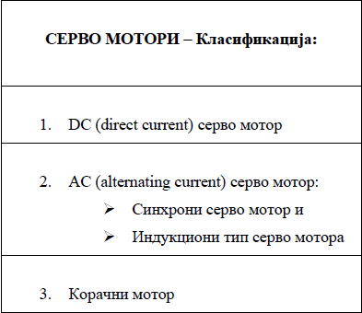
Класификација серво мотора
Елемент директне гране система аутоматског управљања којим се непосредно мења извршна величина.

Slide 6
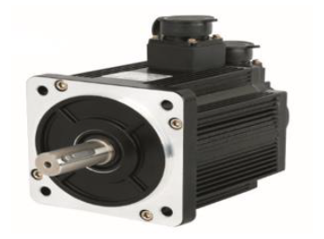
Функционисање серво мотора
Једноставност,
Мали мотор једносмерне струје DC,
Високи број обртаја у минути,
Мали обртни момент,
Уређење зупчаника,
Серво уређај високе снаге.

Slide 7
Врсте серво мотора
Ротација положаја:
- Серво серво ротације,
- 180 степени,
- физичке зауставе,
- водени и ваздухопловни уређаји, играчке, роботи..
Континуална ротација:
- Серво константне ротације,
- било који смер,
- смер и брзина ротације.
Линеарна ротација:
- Линеарни серво,
- Серво мотори позиционирања.

Slide 8
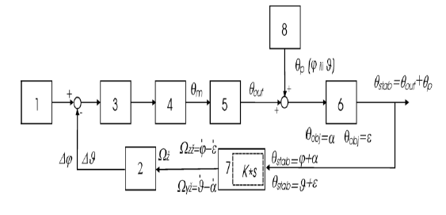
Блок шема стабилизације
Два брзинска жироскопа,
Грешке стабилизације по правцу и по висини.

Slide 9
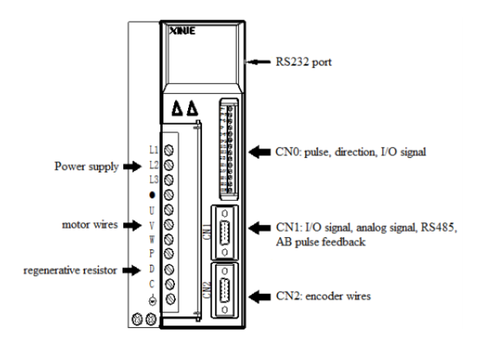
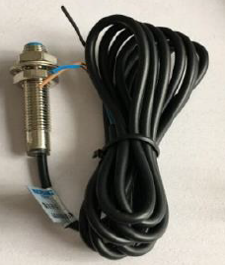
Потребне компоненте
AC серво мотор MS серије,
Xinje DC2 – AS драјвер,
Сензор метала.

Slide 10
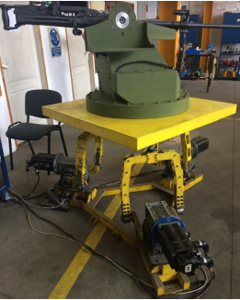
Систем за симулирање кретања возила
Троосни стент – симулација кретања борбеног возила

Slide 11
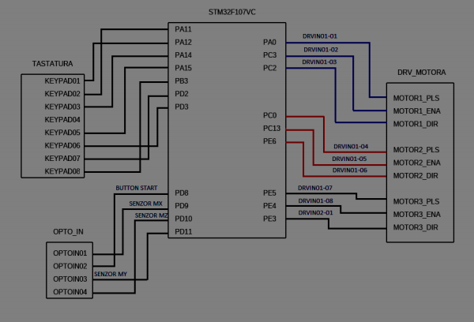
Функционални блок дијаграм система
Три мотора, три драјвера и шест сензора за метал.

Slide 12
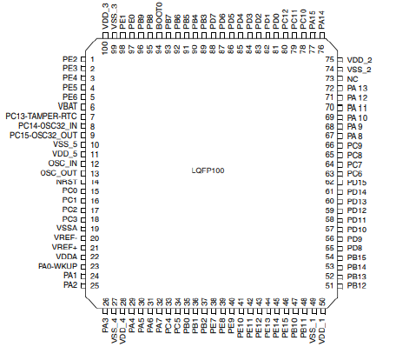
Програмирање симулације
кретања возила
Програмирање серво мотора да раде на задати начин,
STM32F107VC, mikrokontroler,
ARM Cortex M3 32bit, RISC језгро,
MikroC програмско окружење.

Slide 13
Главна функција програма
Секвенца почетни положај,
Секвенца постављање система на половину,
Тест мотора,
Секвенца 1, секвенца 2, секвенца 3 и секвенца 4,
Стопирање мотора.

Slide 14
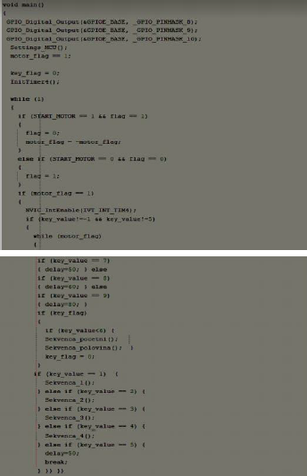
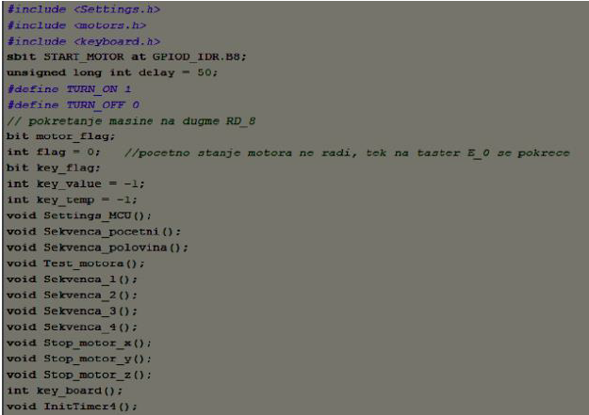
Главна функција програма
Главна функција са позивима свих секвенци

Slide 15
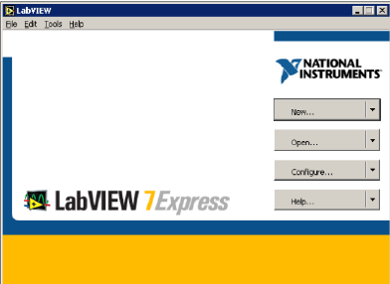
Мерење динамике система
Аквизиција и аквизициона картица,
LabView,
Виртуална инструментација,
DAQ софтвер.

Slide 16
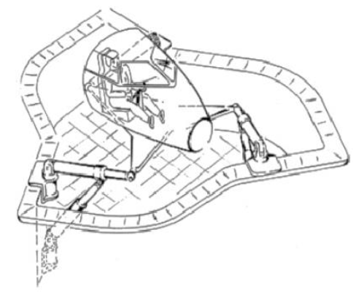
Стјуартова (Stewart) платформа
Хексапод,
1965. године,
Шест идентичних хидрауличних управљачких кракова,
Висока тачност,
Висока крутост,
Различите величине,
Софтверска контрола,
Мали радни простор.

Slide 17
ХВАЛА НА ПАЖЊИ!

